Slide 1
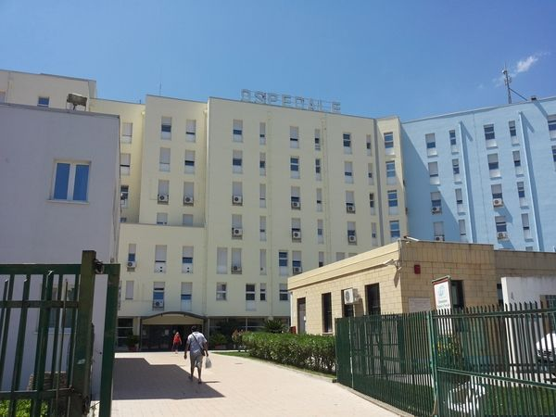
FANV NELL’ANZIANO:
I NOAC sono tutti uguali?
Kroton, 12-13 Ottobre 2018
Lido degli Scogli
Dr. Francesco Raschillà
Divisione di Cardiologia
P.O S. Giovanni di Dio
Crotone, Italy
“INCONTRI PITAGORICI DI CARDIOLOGIA” – XII Edizione
Notes:
1

Slide 2
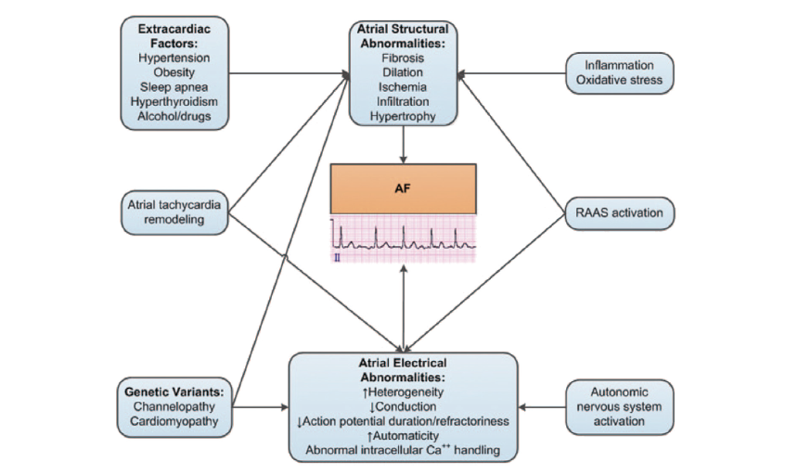
Fibrillazione Atriale : cause

Slide 3
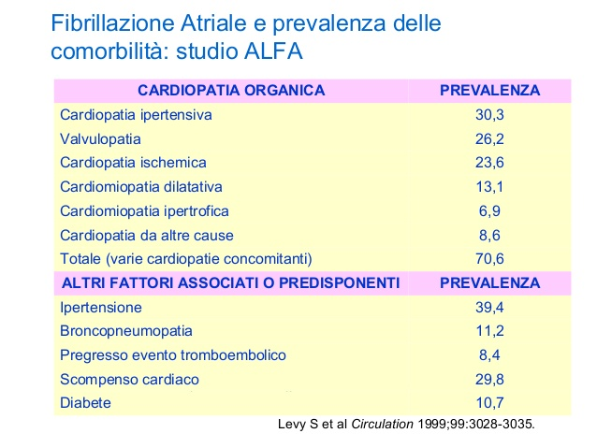

Slide 4
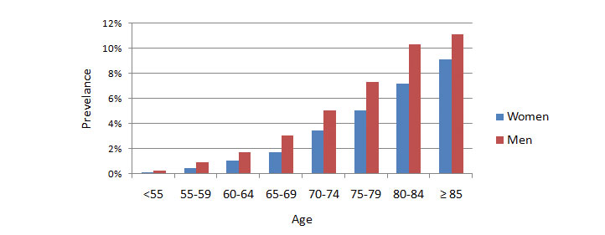
Le dimensioni del problema: FA
PREVALENZA 1% Popolazione generale
PREVALENZA > 10% popolazione>80 aa
Go AS et al. JAMA. 2001
Follow-up di 22 anni su 75.126 uomini
Frost L. et al.; Neuroepidemiology. 2007

Slide 5
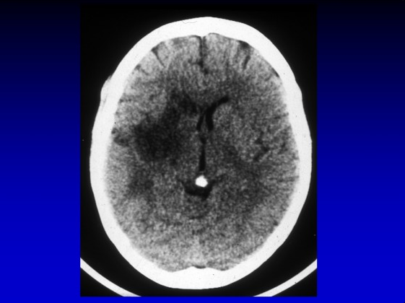
F.A. aumenta il rischio di ictus
FA è associata ad uno stato pro-trombotico (rischio per ictus ~5 volte più alto)¹
Il rischio di stroke è indipendentemente dal tipo di FA: parossistica, persistente, permanente^{2,3}
L’ictus cardioembolico ha una mortalità a 30 giorni del 25%⁴
Gli stroke correlati alla FA comportano una mortalità a 1 anno del ~50%⁵
Il 60% del primo stroke ischemico è invalidante
Wolf PA, et al. Stroke 1991;22:983-988;
Rosamond W et al. Circulation. 2008;117:e25–146;
Hart RG, et al. J Am Coll Cardiol 2000;35:183-187;
Lin H-J, et al. Stroke 1996; 27:1760-1764;
Marini C, et al. Stroke 2005;36:1115-1119.
Gladstone DJ et al. Stroke. 2009; 40:235-240
Notes:
5

Slide 6
Terapia della FA
 | Terapia antiaritmica | Terapia anticoagulante
Ridurre i sintomi | Sì | No
Ridurre il rischio di TIA/Stroke | No | Sì
Ridurre il rischio di morte | ? | Sì

Slide 7
Rischio ictus e sanguinamento in funzione dell’età
Analisi speciﬁca negli ultrasettantenni
70-79 anni vs. 80-89 anni vs. ≥ 90 anni
1. Rispetto ai pazienti di età 70-79 anni, il rischio di ictus:
• è del 75% più alto nei pazienti di età 80-89
• raddoppia negli ultranovantenni
2. Rispetto ai pazienti di età 70-79 anni, il rischio di sanguinamenti:
• non aumenta nei pazienti di età 80-89 anni, ed
• aumenta solo del 26% nei pazienti di età > 90 anni.
Dai 70 anni di età in poi, il rischio di ictus aumenta molto più
di quanto aumenti il rischio di sanguinamenti!!
Kooistra HA et al, JAMA Intern Med. 2016

Slide 8
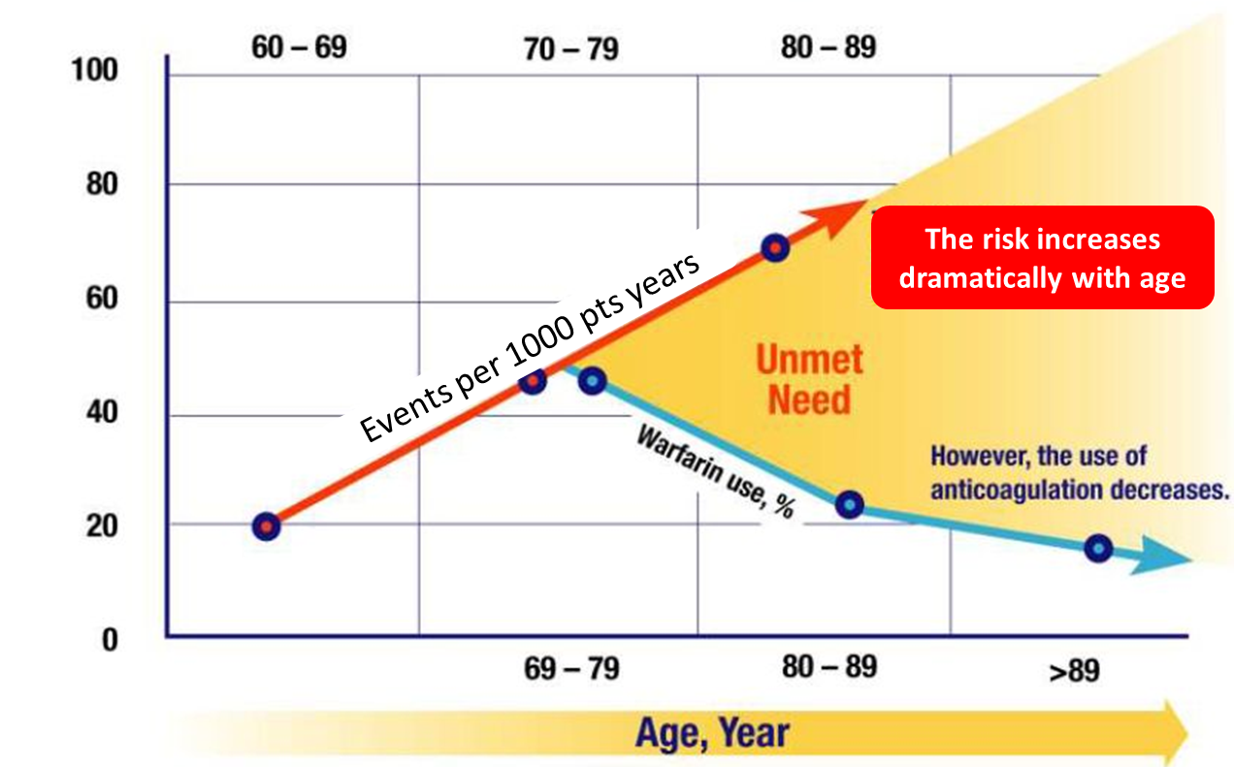
Risk-Treatment paradox
CHI HA IL > RISCHIO E’ MENO TRATTATO PER LA PAURA DEL TRATTAMENTO
LA POPOLAZIONE A > RISCHIO E’ QUELLA CON POTENZIALE> BENEFICIO ASSOLUTO PER L’ELEVATO RISCHIO DI BASE
Notes:
Those at the highest risk of certain outcome (CV mortality) are often those NOT treated because of fear of risk of treatment
Highest risk population may see the greatest ABSOLUTE benefit in reduction of events given the high baseline risk

Slide 9
VKAs Have a Narrow Therapeutic Window
Risk of
ischaemic events
Risk of
bleeding events
Target
INR 2–3
INR < 2
INR > 3
Ferreiro JL et al. Thromb Haemost. 2010;103(6):1128‒1135.
Notes:
Tuttavia, la limitazione maggiore è data da una finestra terapeutica molto piccola che espone frequentemente il paziente a un rischio di evento emorragico o tromboembolico.

Slide 10
Ragioni di mancata prescrizione del Warfarin
2.
1.
3.
Hylek E.M. Stroke 2006
Notes:
Methods—Patients with atrial fibrillation were prospectively identified and followed to hospital discharge. Enrolled
patients were 65 years of age, not taking warfarin on admission, and had their longitudinal care provided at our
institution. Predictors of warfarin use were determined and physician-cited contraindications were compared across age
groups.
Results—Fifty-one percent (n206) of patients were discharged on warfarin: 75% of those 65 to 69 years of age, 59% 70
to 79, 45% 80 to 89, and 24% age 90 years. Of the remaining 199 patients, 83% had 2 major risk factors for stroke,
and 98% were felt to have contraindications including nearly 25% who were unable to tolerate warfarin in the past.
Among patients age 80, falling was the most often physician-cited reason for not prescribing warfarin (41%) followed
by hemorrhage (28%).
Conclusion—Our findings suggest that many elderly patients at high risk for stroke may not be optimal candidates for
anticoagulant therapy. There is a pressing need for alternative stroke prevention strategies for this expanding patient
population

Slide 11
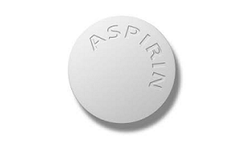
WHAT GUIDELINES SAY:
2016 ESC GUIDELINES

Slide 12
“PUNTI FERMI” 1 FANV NELL’ANZIANO:
la prevalenza della FA aumenta con l’età
Con l’aumentare dell’eta nei pazienti con FA aumenta l’incidenza dell’ictus
ictus cardiembolico > mortalità e > invalidante
= terapia anticoagulante salvavita

Slide 13
Rapido effetto terapeutico Non necessario “bridging”
Target su specifico enzima coagulazione Basso rischio di eventi avversi
Bassa interferenza con i cibi No restrizioni dietetiche
Basse interazioni con farmaci Meno restrizioni farmacologiche
Effetto anticoagulante NON necessario
prevedibile monitoraggio di laboratorio

Slide 15
“PUNTI FERMI” 2:
TAO O NAO?

Slide 16
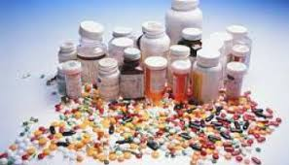
IL PAZIENTE ANZIANO:
Il mondo reale e la nostra pratica clinica
75 ANNI
ALTO RISCHIO EMORRAGICO
Paziente fragile
Paziente basso peso corporeo
Disfunzione epatica e/o Renale
Anemici
Storia di sofferenza GI
Utilizzatori di FANS
Paziente in triplice terapia antitrombotica
comorbilità
Interazioni
farmacologiche

Slide 17
Two-year* outcomes of patients with newly diagnosed AF: results from GARFIELD-AF
Anticoagulant therapy was not prescribed in 37% of patients with CHA₂DS₂-VASc ≥ 2.
Bassand et al, Eur Heart J 2016; [Epub ahead of print]
*March 2010-June 2013
Notes:
Ma quale uso si sta facendo della terapia anticoagulante?
Questo è il dato ancora più recente (in corso di pubblicazione): si tratta delle prime due coorti del registro internazionale GARFIELD.
Il registro ha l’obiettivo di valutare circa 52.000 pazienti con nuova diagnosi di FANV e ha il punto di forza negli standard accademici ed etici molto elevati che lo rendono piuttosto unico nel panorama dei registri internazionali.
In questo manoscritto si valuta il tasso di eventi a 2 anni per mortalità per tutte le cause, stroke/embolia sistemica e sanguinamenti maggiori nelle prime due coorti (17.162 pazienti) e I fattori che contribuiscono a questi eventi.
I pazienti sono stati arruolati dal marzo 2010 al giugno 2013 da 858 centri distribuiti in 30 paesi. Il follow up di 2 anni è stato raggiunto nel 97% dei pazienti.
Al basale l’età media è risultata 69.8 anni e il 43.8% è di genere femminile. Il CHA2DS2-VASc score e l’ HAS-BLED score medio sono risultati rispettivamente 3.3 e 1.5. Alla diagnosi il 60.8% dei pazienti assume una terapia anticoagulante (50% VKA e 10.8% NOACs con o senza antiaggregante), il 27.4% assume antiaggregante in monoterapia e 11.8% nessuna terapia antitrombotica.
Dunque, stando alle LG, il 39,2% dei pazienti non sta assumendo una terapia adeguata o non la sta assumendo per null.
I risultati mostrano che la proporzione di pazienti che ricevono la terpia anticoagulante (con o senza antiaggregante) aumenta all’aumentare del
CHA2DS2-VASc score, basso per chi ha 0 (41.6%) e più alto per chi ha 5 (67.5%; Cuzick test, P < 0.001).
L’uso della terapia anticoagulante (con o senza antiaggregante) si riduce al ridursi dell’HAS-BLED score, da 76.5 a 49.8% per pazienti con score da a a ≥ 4 rispettivamente.
La terapia anticoagulante non risulta prescritta nel 36.9% dei pazienti con CHA2DS2-VASc score ≥ 2 (questi pazienti tendono ad essere più giovani, hanno FA parossistica e più bassi profili di rischio tromboembolico ed emorragico).
15 luglio 2016

Slide 18
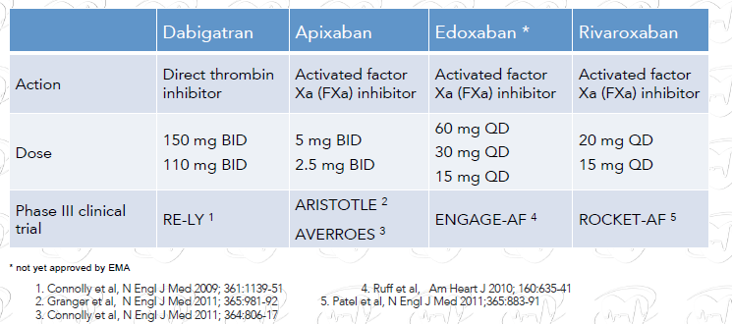
NUOVI ANTICOAGULANTI ORALI
Notes:
Allora gli ACO che possiedono queste carateristiche appartengono a 2 famiglie. La I è quella dei gatrani, di cui il rappresentatnte è il dabigatran, inibitori diretti della trombina attivata, cioè del fattore Iia, l’altra famiglia è quella degli Xabani, inibitori diretti del fattore X attivato. Adifferenza antagonisti della vitamina K e dell’eparina che agiscono su diversi fattori cascata coagulativa

Slide 19
Comparing Phase III Trials: There are Differences in Patient Characteristics….
 |  | ROCKET AF¹ (n=14,264) | ARISTOTLE² (n=18,201) | ENGAGE AF³ (n=21,105) | RE-LY^{4,5} (n=18,113)
Mean CHADS₂-Score |  | 3.5 | 2.1 | 2.8 | 2.1
C | CHF* | 64% | 35% | 57% | 32%
H | Hypertension | 91% | 87% | 94% | 79%
A | Age ≥75 years | 43% | 31% | 40% | 40%
D | Diabetes mellitus | 40% | 25% | 36% | 23%
S2 | Prior stroke or TIA# | 55% | 19% | 28% | 20%
Moderate renal impairment | 21% | 15% | 19% | 19%
Specific dose studied prospectively | ✓ | ✗ | ✗ | ✗
* LVEF <40%; #Data include patients with systemic embolism
1. Van Diepen S et al. Circ Heart Fail. 2013;6(4):740–47.; 2. Granger CB et al. N Engl J Med. 2011;365(11):981-992; 3. Giugliano RP et al. N Engl J Med. 2013;369(22):2093-2104; 4. Connolly SJ et al. N Engl J Med. 2009;361(12):1139-1151; 5. Eikelboom JW et al. Circulation 2011;123(21):2363-2372
Notes:
Facewndo un focus su rivaroxaban rispetto al paziente anziano, lo studio ROCKET AF permette di differenziare molto bene il farmaco rispetto alle altre molecole avendo reclutato il 43% della popolazione con età ≥75 anni

Slide 20
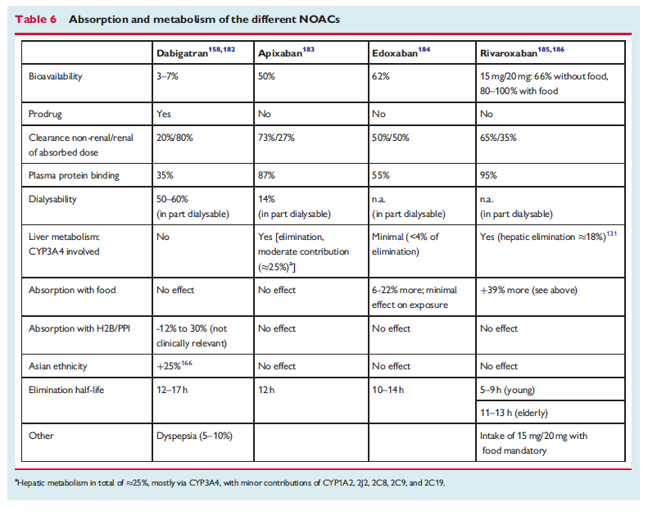

Slide 21
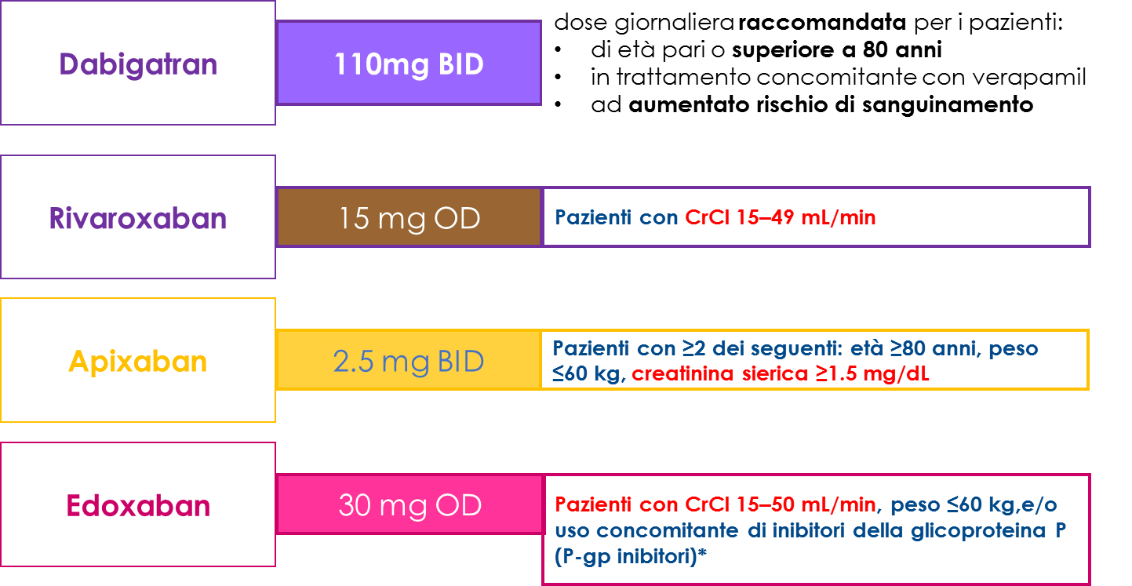
Criteri di riduzione della dose
On label solo in questi pz
On label solo in questi pz
* Ciclosporin, dronedarone, erythromycin, or ketoconazole. 1

Slide 22
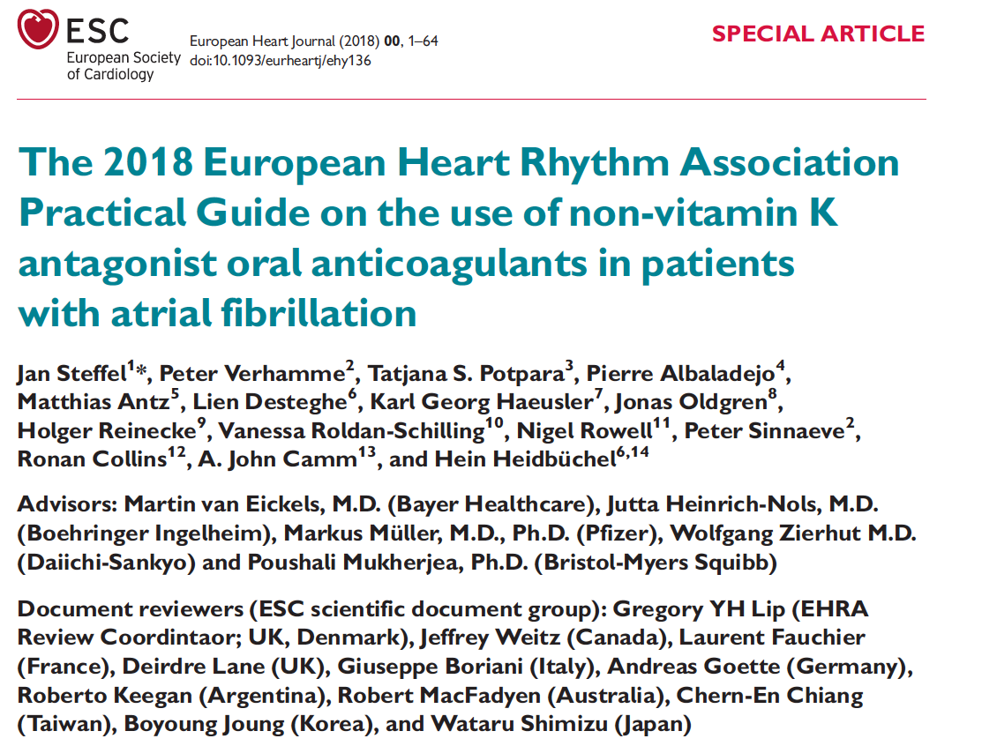

Slide 23
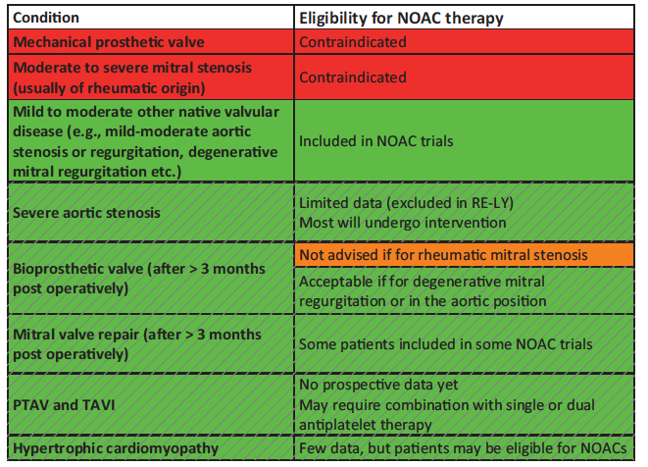
EHRA 2018: ELEGIBILITA’ NOAC

Slide 24
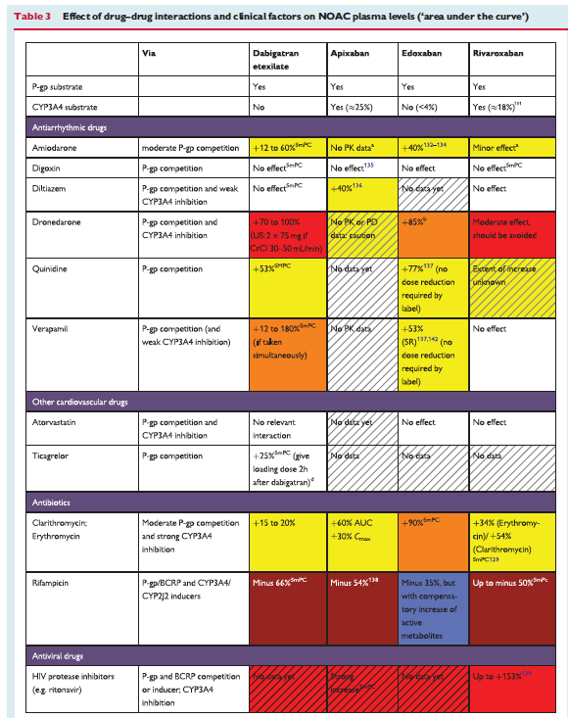

Slide 25
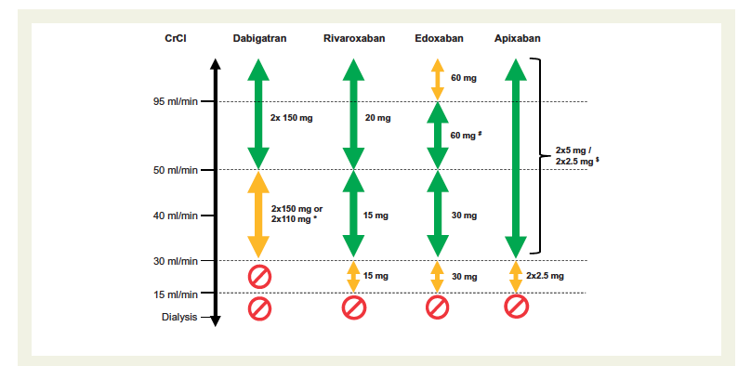

Slide 27
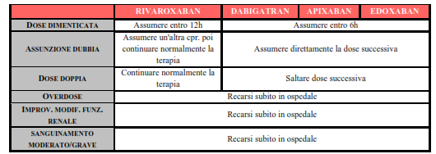
Gestione degli imprevisti durante terapia:
Mancata assunzione del farmaco
VobisNewSMagazinE Anno IV 2014

Slide 28
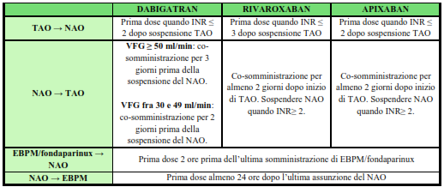
Switching da una terapia Anticoagulante ad un altra
VobisNewSMagazinE Anno IV 2014

Slide 29
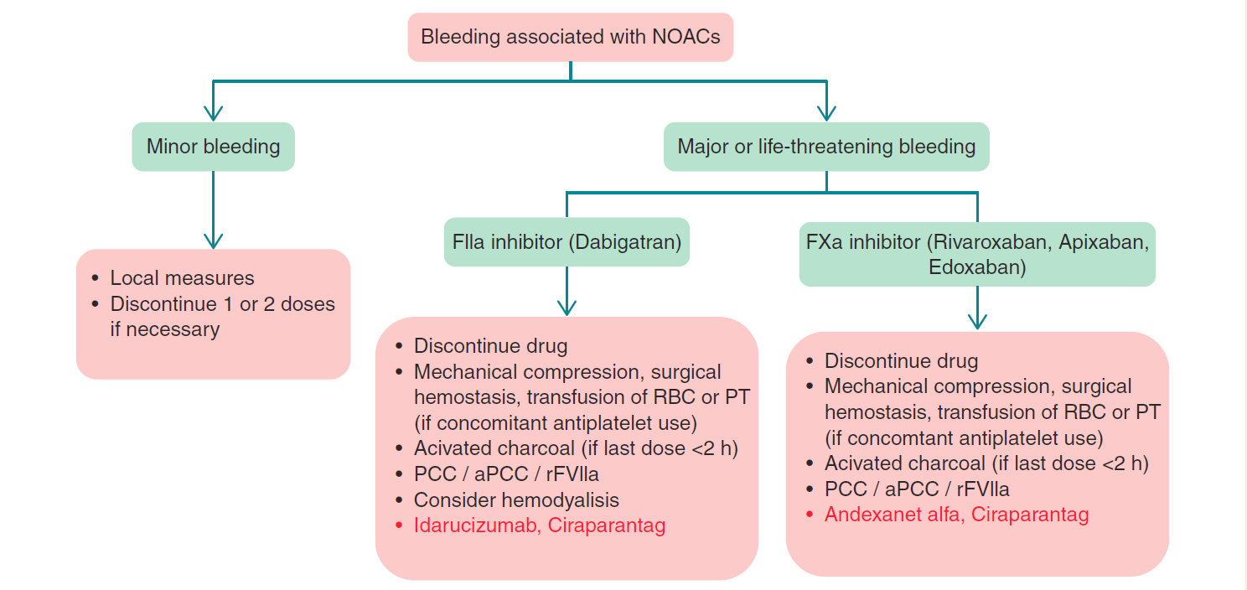
Gestione degli imprevisti durante terapia:
sanguinamenti
Enriquez A, Europace 2015

Slide 30
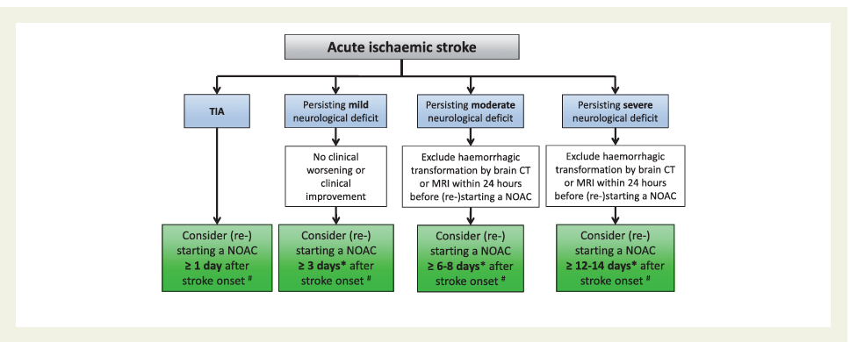
Gestione degli imprevisti durante terapia:
STROKE

Slide 31
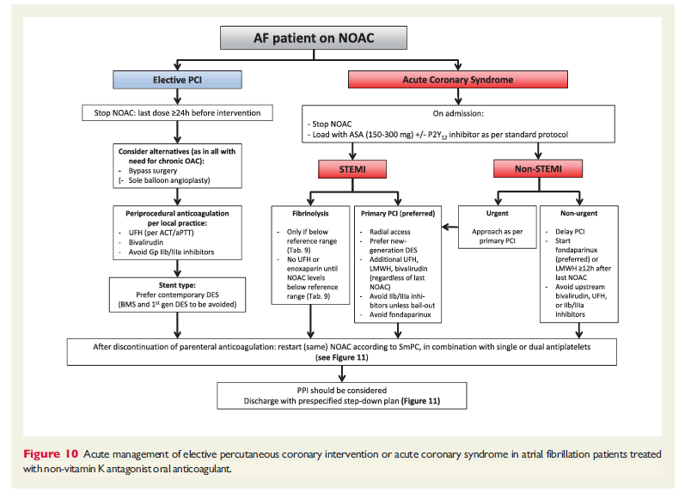
Gestione degli imprevisti durante terapia: STROKE

Slide 32
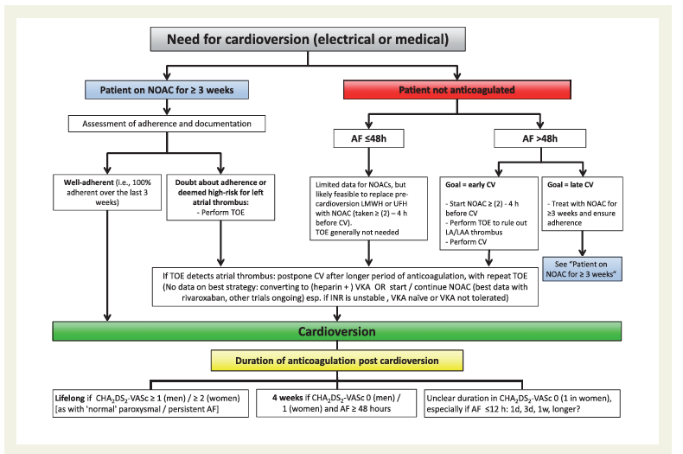
Gestione degli imprevisti durante terapia: Cardioversione elettrica

Slide 33
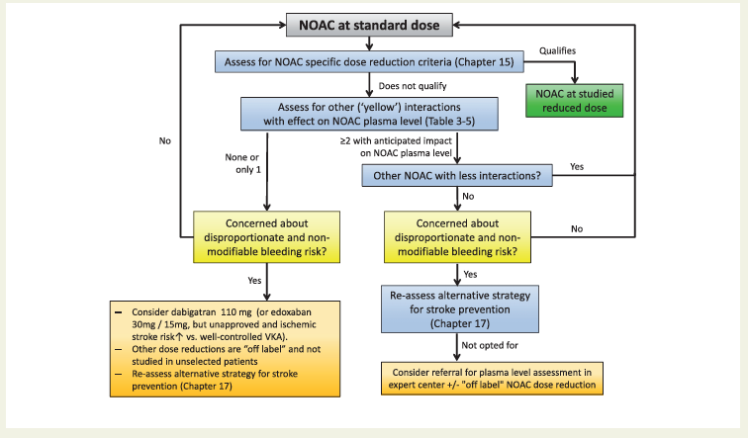
2018 European Heart Rhythm Association Practial Guide on the use of non-vitamin K antagonist oral anticoagulant in patients with AF

Slide 34
FANV NELL’ANZIANO:
I NOAC sono tutti uguali?
= EFFICACIA
DIVERSO PROFILO DI SICUREZZA

Slide 35
Rischio tromboembolico vs Rischio emorragico
Rischio
Tromboembolico
Rischio
emorragico
Notes:
L’incidenza delle emorragie intracraniche aumenta in relazione all’età dei pazienti

Slide 36
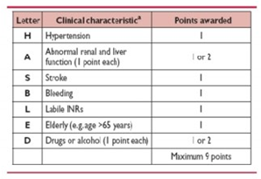
Rischio sanguinamento
Rischio stroke/TIA/embolismo

Slide 37
GRAZIE

Slide 38
FINE

Slide 39
Dose reduction strategies for the other NOACs are limited; no specific label recommendations for GI bleeding risk factors^{1–3}
Rivaroxaban¹
20 mg OD
Recommended dose
15 mg OD
Patients with CrCl 15-49 mL/min
Apixaban²
5 mg BID
Recommended dose
2.5 mg BID
Patients with ≥2 of the following: age ≥80 years, weight ≤60 kg, serum creatinine ≥1.5 mg/dL
Edoxaban³
60 mg OD
Recommended dose
30 mg OD
Patients with CrCL 15 - 50 mL/min, or ≤ 60 kg, or concomitant use of strong P-gp inhibitors*
Dabigatran 150 mg BID is the recommended dose for patients aged <80 years
Dabigatran 110 mg BID† is recommended in patients aged ≥80 years Concomitant verapamil
In patients aged 75–80 years, a dose of 110 mg BID can be considered at the discretion of the physician, when thromboembolic risk is low and bleeding risk is high
*Ciclosporin, dronedarone, erythromycin, or ketoconazole
1. Xarelto EU SPC 2105; 2. Eliquis EU SPC 2015; 3. Lixiana EU SPC 2015; 4. Goodman SG et al. J Am Coll Cardiol 2014; 5. Hylek EM et l. J Am Coll Cardiol 2014
Notes:
Questa diapositiva sintetizza le dosi indicate per gli inibitori del fattore XA. 1-3 per rivaroxaban, la raccomandazione per la riduzione della dose da 20 mg od a 15 mg od è basata soltanto sulla funzione renale alterata. 1 riduzione della dose di apixaban da 5 mg bid a 2,5 mg bid si basa sul presenc e di 2 o più fattori compreso età più anziana, peso corporeo basso e danno renale. 2 la riduzione della dose di edoxaban da 60 mg od a 30 mg od è basata sulla funzione renale alterata, sul peso corporeo basso, o sull'uso concomitante di forti inibitori del P-gp. 3
È stato dimostrato che l'uso concomitante di inibitori del fattore XA con ASA o fans aumenta il rischio di sanguinamento GI. 4, 5 Tuttavia, nessuna delle etichette dei prodotti per gli inibitori del fattore XA formula raccomandazioni specifiche per la regolazione della dose in pazienti con fattori di rischio per l'IG sanguinamento, come il co-farmaco con ASA o FANS o la presenza di comorbidità gi come la gastrite.
References
Xarelto EU SPC 2105
Eliquis EU SPC 2015
Lixiana EU SPC 2015
Goodman SG et al. J Am Coll Cardiol 2014;63:891–900
Hylek EM et l. J Am Coll Cardiol 2014;63:2141–7
None of the other NOAC labels make specific recommendations for patients with GI bleeding risk factors

Slide 40
Limiti della terapia con VKA
Risposta Imprevedibile
Ristretta finestra terapeutica (INR range 2-3)
Frequenti aggiustamenti di dose
Monitoraggio periodico della coagulazione
Numerose interazioni con il cibo
Numerose interzioni farmacologiche
Warfarin was #1 in 2003, 2004 and 2011 in the number of mentions of “deaths for drugs causing adverse effects in therapeutic use”
Warfarin caused 6% of the 702,000 ADEs treated in the ED/year; 17% required hospitalization.
J Thromb Thrombolysis 2008; 25: 52-60.

Slide 41
TCR sui DOAC ed anziani
27.000 pazienti > 75 aa trattati con DOAC
Dabigatran
Rivaroxaban
Edoxaban
RELY
4828, 40%
ROCKET AF
3082, 43.7%
ENGAGE AF
5604, 40%
2009
2010
2011
2012
2013
ARISTOTLE
2850, 31%
Apixaban
Beneficio clinico netto dell’anticoagulazione nell’anziano S.Giubilato, SICGE Catania 2018

Slide 42
NAO e pazienti anziani: numeri
> 75 anni
7258
(40%) (17%)
3027
> 80 anni
(72±9)
6229
> 75 anni
(44%) (4.6%)
663
> 85 anni
73 (65-78 )
5678
(31%) (13%)
> 75 anni
> 80 anni
2436
70 (63-76)
> 75 anni
8474
(40.1%) (17%)
(4.2%)
3591
> 80 anni
72 (64-78)
> 85 anni
899
Notes:
In numero assoluto gli ultra75enni sono più rappresentati nello studio ENGAGE (in proporzione percentuale equivalente con gli studi del dabigatran e del rivaroxaban).
Stesso discorso è valido anche per gli ultra-ottantenni e per quelli che negli studi vengono come “extremely elderly” (ultraottantacinquenni).
Anche in questo caso in numeri dei pazienti dello studio ENGAGE sono superiori a quelli di tutti gli altri trials.
RE-LY: > 75 aa (40%), > 80 aa (17%)
ROCKET AF > 75 aa (44%), > 85 aa (4.6%)
ARISTOTLE > 75 aa (31%), > 80 aa (13%)
ENGAGE > 75 (40.1%), > 80 (17%), > 85 (4.2%)
42

Slide 43
Analisi post-hoc TCR sui DOAC
Studies | Type | Treatment Comparison | FU | Primary Outcome | Results | Major Bleeding
RELY¹ | Post-hoc from CRT | DABI 110/150 mg vs WKA | 2 | Stroke/SEE | 110 mg: HR 0.88 (0.66-1.17) 150 mg: HR 0.67 (0.49-0.9) | 110 mg: 4.4% yr vs 4.4% yr, p=0.89 150 mg: 5.1% yr vs 4.4% yr, p=0.07
ROCKET AF² | Post-hoc from CRT | Riva 20 mg vs WKA | 2 | Stroke/SEE | HR 0.8 (0.63-1.02) | 4.9% yr vs 4.4% yr HR 1.11 (0.9-1.34)
ARISTOTLE³ | Post-hoc from CRT | Api 5 mg vs WKA | 1.8 | Stroke/SEE | HR 0.71 (0.53-0.95) | 3.3% yr vs 5.2% yr, p<0.05
ENGAGE AF⁴ | Post-hoc from CRT | EDO 60 mg vs WKA | 2.8 | Stroke/SEE | HR 0.83 (0.66-1.04) | 4.0% vs 4.8% yr, p<0.05
Eikelboom Jw wt al Circulation 2011 2. Halperin JL et al Circulation 2014
3. Halvorsen S et al EHJ 2014 4. Kato ET et al J Am Heart Assoc 2016
Notes:
Dabigatran
Rivaroxaban
Apixaban was more effective than warfarin in preventing stroke and reducing mortality across all age groups, and associated with less major bleeding, less total bleeding, and less intracranial haemorrhage regardless of age (P interaction .0.11 for all). Results were also consistent for the 13% of patients ≥80 years. The beneﬁts of apixaban vs. warfarinwere consistent in patients with AF regardless of age. Owing to the higher risk at olderage, the absolute beneﬁtsof apixaban were greater in the elderly
Edoxaban
However, interpretation of subgroup data from clinical trials requires caution as these studies were not designed and powered to detect differences between various age groups. Further, the presence of multiple co-morbidities, poly-pharmacy, frailty and high prevalence of renal dysfunction makes the extrapolation of data from the general population to the very elderly all the more challenging.

Slide 44
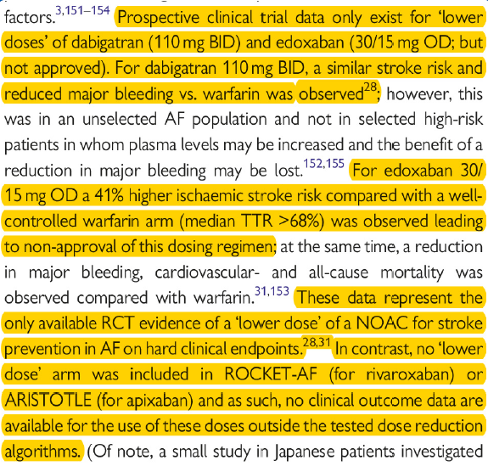
2018 European Heart Rhythm Association Practial Guide on the use of non-vitamin K antagonist oral anticoagulant in patients with AF
Dati disponibili da RCTs solo per Pradaxa 110 mg
Per edoxaban 30/15 mg OD incremento del 41% di ictus ischemico vs warfarin
Nessun braccio con dose ridotta incluso nel ROCKET AF o nel ARISTOTLE e pertanto nessun dato clinico disponibile per l’utilizzo di tale dosaggio se non negli algoritmi di riduzione della dose

Slide 45
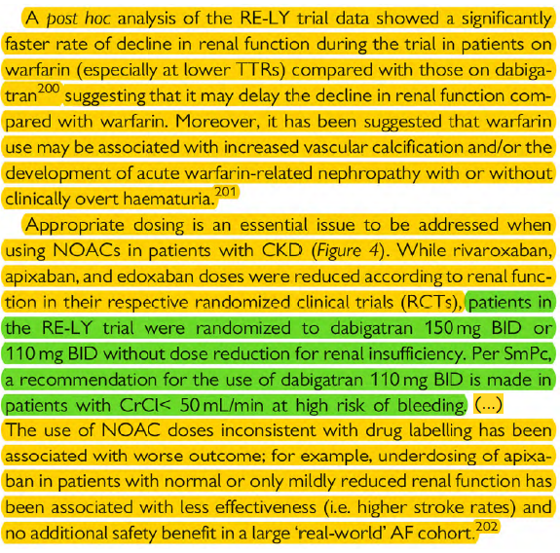
2018 European Heart Rhythm Association Practial Guide on the use of non-vitamin K antagonist oral anticoagulant in patients with AF
L’uso di dosaggi di NAO non in linea con la scheda tecnica è stato associato a risultati peggiori: per esempio il sottodosaggio di apixaban in pazienti con funzione renale normale o solo lievemente ridotta è stato associato ad una minore efficacia (es. più alti tassi di ictus) e nessun ulteriore vantaggio in termini di sicurezza in una grande coorte di pazienti con FA nel «real world»

Slide 46
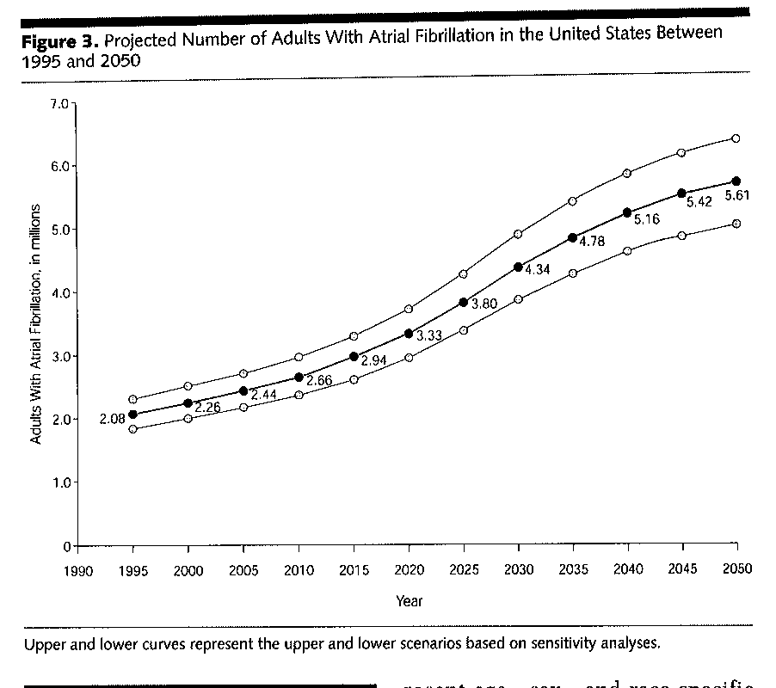
Numero stimato di adulti con FA negli Stati Uniti tra il 1995 ed il 2050
ATRIA Study
Go AS et al. JAMA 2001; 285: 2370-75
Notes:
La prevalenza della fibrillazione atriale è sicuramente destinata ad aumentare nei prossimi decenni dato il rapido invecchiamento della popolazione ed il numero crescente di soggetti di età superiore ai 65 anni. Ad esempio, nello studio ATRIA è stato calcolato che negli Stati Uniti ci sono attualmente circa 2 milioni e 300 mila persone affette da fibrillazione atriale e che questo numero diventerà più del doppio (5 milioni e 600 mila) nel 2050.

Slide 47
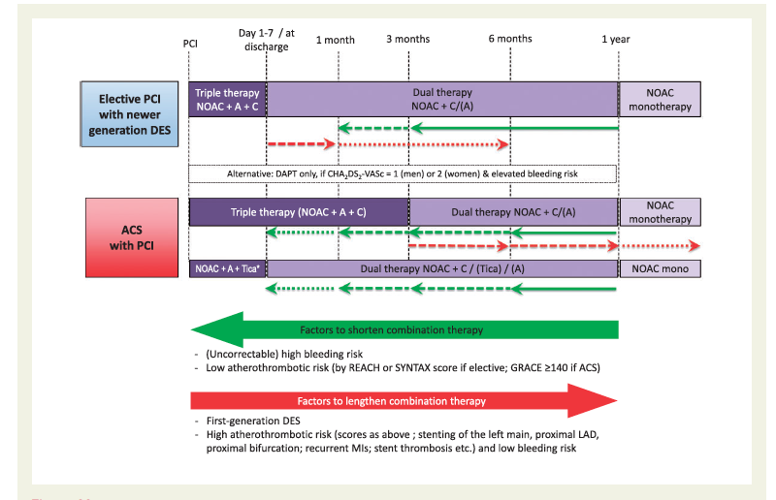
Gestione degli imprevisti durante terapia: SCA

Slide 48
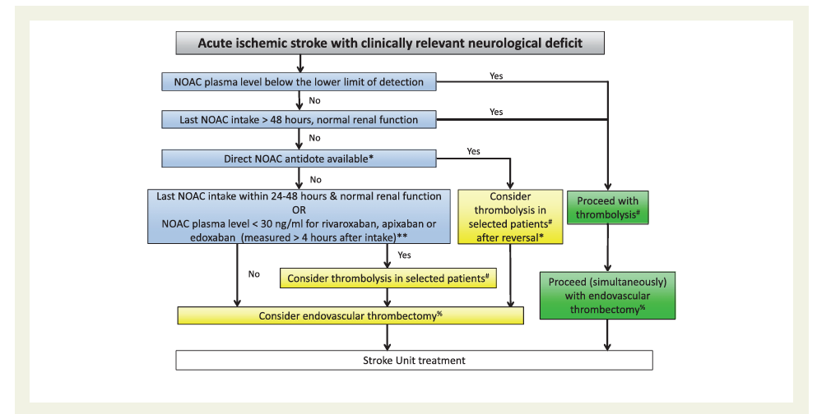
Gestione degli imprevisti durante terapia:
STROKE

Slide 49
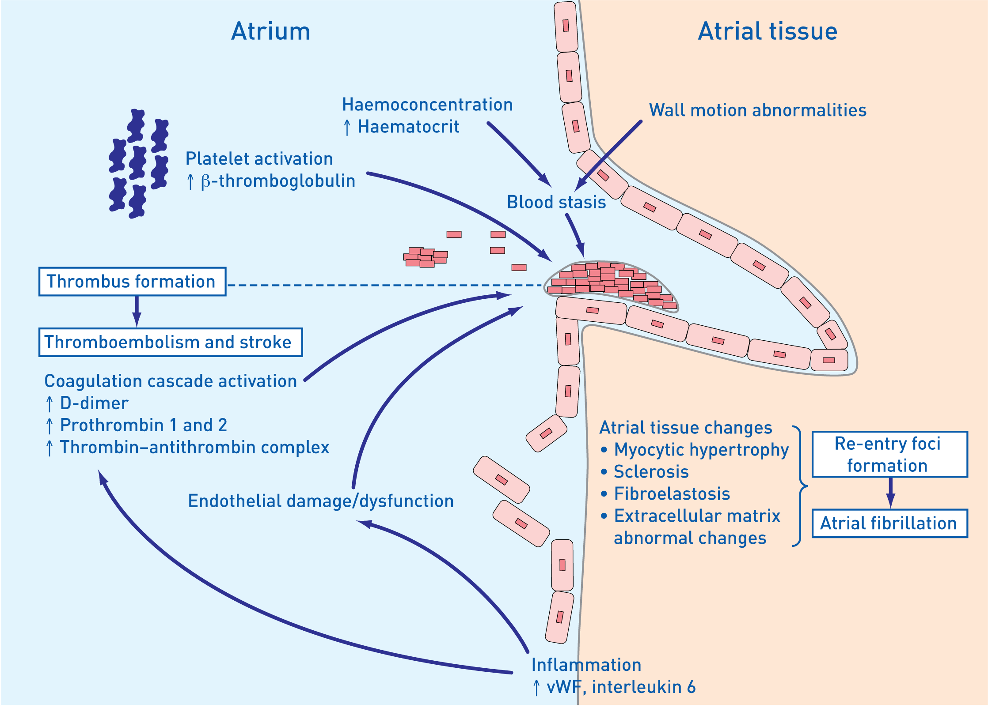

Slide 51
HAS-BLED bleeding risk score
Clinical characteristic | Points
Hypertension (systolic BP >160 mm Hg) | 1
Abnormal renal or liver function | 1 + 1
Stroke | 1
Bleeding | 1
Labile INRs | 1
Elderly (age >65 years) | 1
Drugs or alcohol | 1 + 1
Cumulative score | Range 0−9
Pisters R et al. Chest 2010;138:1093–1100
Notes:
HAS-BLED bleeding risk score
The ESC 2010 guidelines also indicate that an assessment of bleeding risk should be part of every patient’s assessment before starting anticoagulation²
The HAS-BLED risk score, based on data from the Euro Heart survey (involving over 3,000 subjects with AF), is recommended as a new, simple-to-use bleeding risk score¹
For patients with a HAS-BLED score ≥3 (high risk of bleeding), caution and regular review is recommended regardless of whether an anticoagulant or ASA is given
HAS-BLED is defined thus:¹
’Hypertension’, systolic BP >160 mm Hg
‘Abnormal kidney function’, the presence of chronic dialysis or renal transplantation or serum creatinine ≥200 μmol/l
‘Abnormal liver function’, chronic hepatic disease (e.g. cirrhosis) or biochemical evidence of significant hepatic derangement
Stroke (previous history, particularly lacunar)
‘Bleeding’, previous bleeding history and/or predisposition to bleeding, e.g. bleeding diathesis, anaemia, etc.
‘Labile INRs’, unstable/high INRs or poor time in therapeutic range (e.g. <60%)
‘Elderly age’, patients aged >65 years
‘Drugs/alcohol’, concomitant use of drugs, such as antiplatelet agents, non­steroidal anti-inflammatory drugs, etc.
Reference
Pisters R et al. Chest 2010;138:1093–1100
Camm AJ et al. Eur Heart J 2010;31:2369–2429

Slide 52
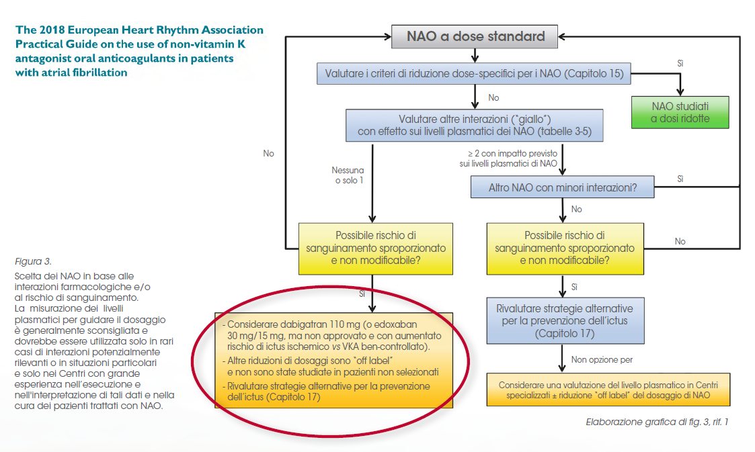
2018 European Heart Rhythm Association Practial Guide on the use of non-vitamin K antagonist oral anticoagulant in patients with AF

